Slide 1

Софтуерен университет
Качествено образование, професия и работа за хиляди млади хора
СофтУни
Преподавателски екип
Software University
www.softuni.bg

Slide 2
Имате въпроси?
sli.do #pb-sept

Slide 3







Качествено дигитално образование за хиляди млади хора

Slide 4
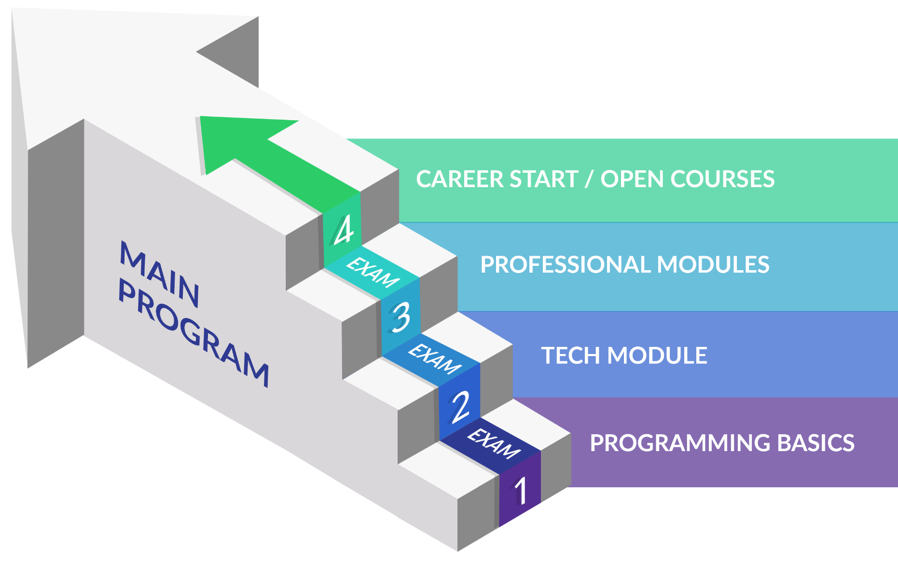
Вътрешна програма
C#, Java, PHP, JavaScript

Slide 5
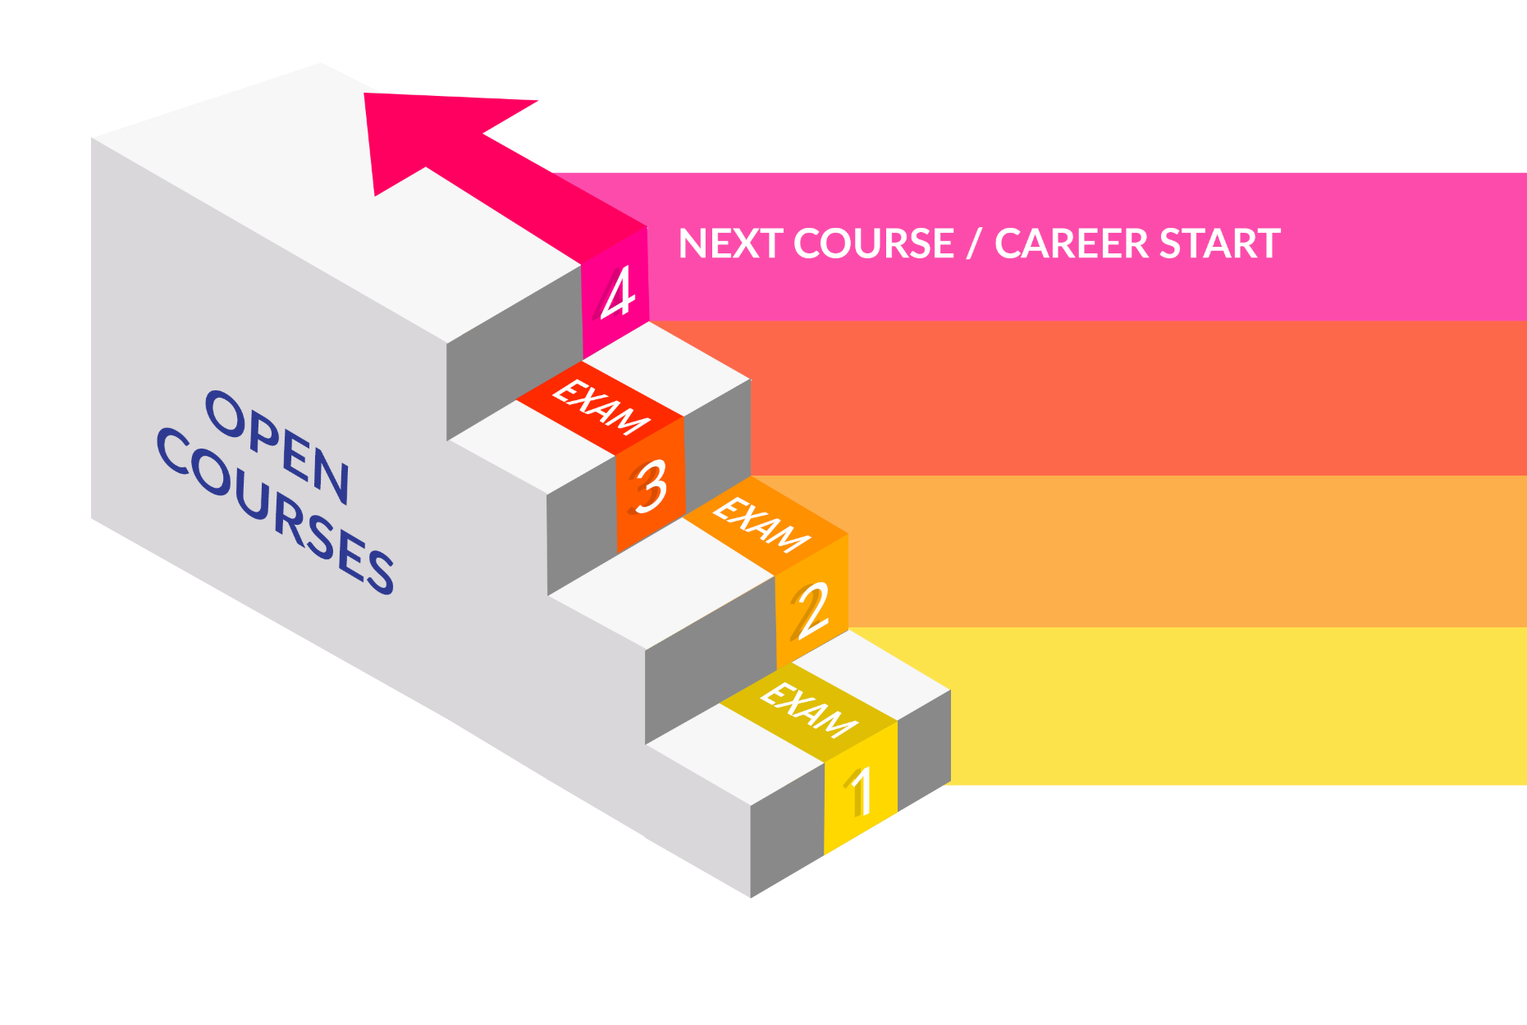
Отворена програма
Хардуер, UX, алгоритми и други
Пример: Направление C++
C++ ADVANCED
C++ FUNDAMENTALS
PROGRAMMING BASICS

Slide 6



Направления в СофтУни
Дизайн и крейтив
(11-месечна програма)
Дигитален маркетинг
(7-месечна програма)
Програмиране за деца
(учене чрез игра за 1-6 клас)

Slide 7


Направления в СофтУни (2)
Фондация "Софтуерен университет"
(безплатни обучения, книги, учебно съдържание)
Частна гимназия за дигитални умения
(приложно програмиране, графичен дизайн, дигитален маркетинг)

Slide 8

Добре дошли в СофтУни
Програма "Софтуерен университет" @ СофтУни
Качествено образование, професия и работа за софтуерни инженери
20+ практически курса, 20+ изпита, 15+ проекта → ~ 2 години
Работа – кариерен център (5.00+ резултат)
Безплатен старт – всеки месец нов курс

Slide 9
Видове обучения
Присъствено | Онлайн
Пряк достъп до лектори и асистенти | Виртуална класна стая
Присъствени упражнения | Достъп до учебни материали
Пряк достъп до колеги | Контакт с лектора чрез sli.do
Възможност за работа в екип

Slide 10
Учебен план
Programming Basics
Програмиране за начинаещи
Безплатен
входящ модул
2 месецa
Фундаментален, ориентационен модул
Tech Module
4 месеца
Основни модули
за професии
Java
C#
PHP
JS
8-16 месеца

Slide 11
Дипломи и сертификати
Диплома за професия от СофтУни
JavaScript Developer: 80+ кредита
PHP Developer: 80+ кредита
C# Web Developer: 150+ кредита
Java Web Developer: 150+ кредита
Всеки курс в СофтУни дава няколко кредита
(зависи от трудността, обхвата на курса и
от оценката накрая)

Slide 12
Работа за завършилите
СофтУни помага на студентите да започнат работа
Договори с 70+ ИТ фирми за наемане на студенти от СофтУни
Най-силните студенти имат възможност за стаж в СофтУни
Топ студентите избират между много работодатели
Не обещаваме работа за студентите със слаби резултати
Кариерен център
Търси работа на всички със среден успех 5.00+

Slide 13
softuni.bg/about

Slide 14






Софтуни диамантени партньори

Slide 15






Софтуни диамантени партньори

Slide 16




Обучения в СофтУни
Software University – High-Quality Education, Profession and Job for Software Developers
softuni.bg
Software University Foundation
http://softuni.foundation/
Software University @ Facebook
facebook.com/SoftwareUniversity
Software University Forums
forum.softuni.bg

